Slide 1
3.4 Váltás kettes, tízes és tizenhatos számrendszer között. Bináris számokkal végezhető alapműveletek. A logikai alapműveletek és azok alkalmazása különböző feladatok megoldása során. Igazságtáblák(ÉS, VAGY, NEM, Kizáró VAGY).A Boole-algebra alapjai, logikai kifejezések kiértékelése, egyenértékűsége, tagadása, a logikai műveletek azonosságai. A matematikai logika szerepe az informatikában.

Slide 2
A számábrázolás fejlődése
A történelem során sokféle mérőszámmal próbálták a mennyiségeket jelölni.
A számábrázolásban az áttörést a helyi érték fogalmának a felismerése jelentette.
A helyi érték lehetővé tette a számábrázolásához szükséges jelek számának csökkentését.
Az adott jel értékét egy helyiértékes számábrázolási rendszerben nemcsak a jel milyensége, hanem az elhelyezkedése is meghatározza.

Slide 3
A számrendszerek
Napjainkban a mennyiségek ábrázolása különböző számrendszerekben lehetséges.
A számrendszernek mindig van egy alapszáma (radix, jele r)
A helyiérték megfelelő helyeit az az alapszám hatványait jelentik.
Az adott helyi értéken leírt értéket megszorozzuk az alapszám helyi értéknek megfelelő hatványával és összeadjuk a további helyi értéken leírt értékekkel.
Pl. 10-es számrendszer
256= 2.10² 5.10¹+6.10⁰

Slide 4
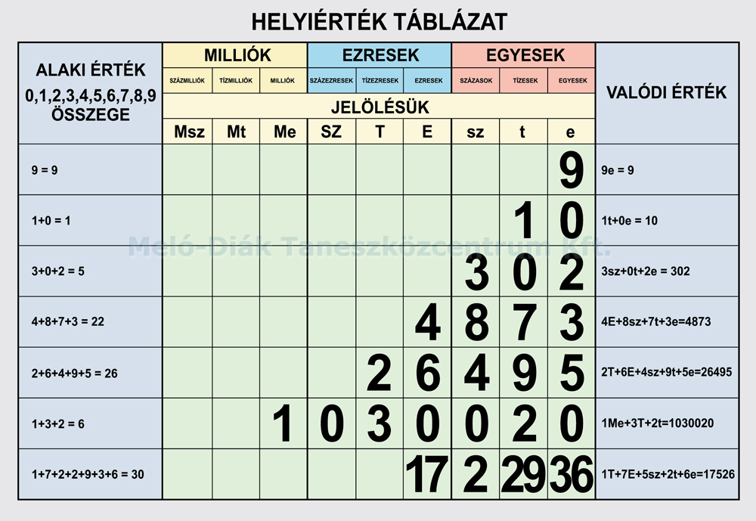

Slide 5
A számrendszerek jellemzői
Egy számrendszer alapszáma 1-nél nagyobb szám.
A számrendszerben az alapszám-1 lehet a használt legmagasabb értékű szám.
Pl. 10-es számrendszerben a 9 használt legnagyobb számjegy.
Jobbról balra haladva a helyi értékek az alapszám növekvő hatványait jelentik.

Slide 6
A tízes számrendszer
Tízes számrendszer (decimális): Alapszáma a 10 a használt jelek:0,1,2,3,4,5,6,7,8,9
A köznapi életben ezt használjuk
Informatikában a BCD kód az egyik felhasználása
Ekkor a számjegyeket egyenként írjuk át bináris kódba, és egymás mellé írjuk
Pl. 24= 00100100

Slide 7
A kettes (bináris) számrendszer
Kettes számrendszer(bináris): alapszáma 2, a használt jelek:0,1
A számítógép mindent ilyen kódra vezet vissza
Egy bit értéke lehet 0,1→ két állapot jelzésére kiváló (pl. van-e feszültség )
A leírható szám nagyságát meghatározza, hogy hány biten írjuk le.
Pl. 1 bit=2 féle szám
2 bit= 2x2=4 féle szám
n bit =2^{n} szám, ha a 0-át nem számoljuk: 2^{n}-1 szám

Slide 8
A nyolcas(oktális) számrendszer
Alapszáma a 8
Használt számok: 0,1,2,3,4,5,6,7
Több programozási nyelv ( C vagy C++) a 0-val kezdődő számokat oktális számként értelmezi (kivéve a hexadecimális kódot , azt 0x kezdettel jelölik)
Unix-alapú operációs rendszerekben a jogosultságokat oktális kóddal is meg lehet adni, illetve ki lehet olvasni. (CHMOD parancs paramétereként)

Slide 9
A 16-os számrendszer (hexadecimális)
Alapszáma 16
A 9 feletti számokat betűk jelölik: pl. 10=A, 11=B
Használt jelek: 0,1,2,3,4,5,6,7,8,9,A,B,C,D,E, F
Informatikában tömörebb kifejezést tesz lehetővé, mint a decimális számrendszer.
Egy hexadecimális számjegy 4 bitet ír le, két számjegy pedig 8 bitet (vagyis 1 byte-ot)
Gyakran használjuk színkódok megadására

Slide 10
A hexadecimális kód jelölése
Többféle módon jelölik az informatikában
0x jelöléssel: 0x 011D: (C stílus, memória cím megadására)
# jelöléssel: # 011D (HTML kódolásnál)
$ jelöléssel : $ 011D (Pascal programozásban)
H betűvel a végén 011Dh (Assembly programozásnál)

Slide 11
A színek megadása hexadecimális kóddal
HTML-kódban színek jelölésére használhatjuk
Az RGB-színkódolásnál három 0 és 255 között szám jelöli a vörös, a zöld és a kék szín mennyiségét.
Így két byte-on írjuk le az adott szín mennyiségét.
Ez kifejezhető színenként 2-2 hexadecimális számjeggyel is→ így egy hatjegyű hexadecimális szám jelöli a szín értékét.
Pl # FF0000=
FF- a vörös értéke (15* 16¹+15*16⁰= 240+15=255)
00 a kék,
és a 00 a zöld

Slide 12
Átváltás decimális számból más számrendszerre
A tízes számrendszerű számot osztjuk a cél számrendszer alapszámával, majd az osztás maradékát felírjuk.
Ezt követően a kapott egész értékét továbbosztjuk az alapszámmal,addig amíg 0-nem lesz, a maradékokat felírjuk.
A maradékokat visszafelé olvassuk, ez lesz a kívánt számrendszerben az adott érték.

Slide 13
Példa a decimális szám átváltása bináris számrendszerbe
A 45-ös számot akarjuk átírni 10-asből 2-e sszámre4dnszerbe.
Az osztószám 2.
45/2=22 maradék 1
22/2=11 maradék 0
11/2=5 maradék 1
5/2=2 maradék 1
2/2=1 maradék 0
½=0 maradék 1
A 45 átváltva bináris kódba : 101101

Slide 14
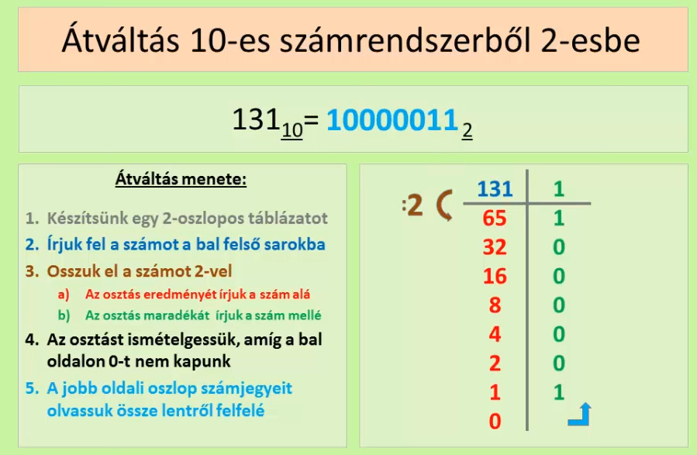

Slide 15
Példa a decimális szám átváltása hexadecimális számrendszerbe
A 45-ös számot akarjuk átírni 10-asből 16-os-e számrendszerbe.
Az osztószám 16.
45/16=2 maradék 13 (ami C)
2/16=0 maradék 2
A 45 átváltva hexadecimális kódba : 2C

Slide 16
Átváltás 10-es számrendszerre más számrendszerről
Az adott szám számjegyei a számrendszer megfelelő hatványainak felelnek meg
Így átváltáskor a számjegyeket megszorozzuk a helyi értéküknek megfelelő, alapszám hatványaival és összeadjuk.
Pl. 101101 kettes számrendszerből átírása tízes számrendszerbe
1*2⁵+0*2⁴+1*2³+1*2²+0*2¹+1*2⁰=32+8+4+1=45

Slide 17
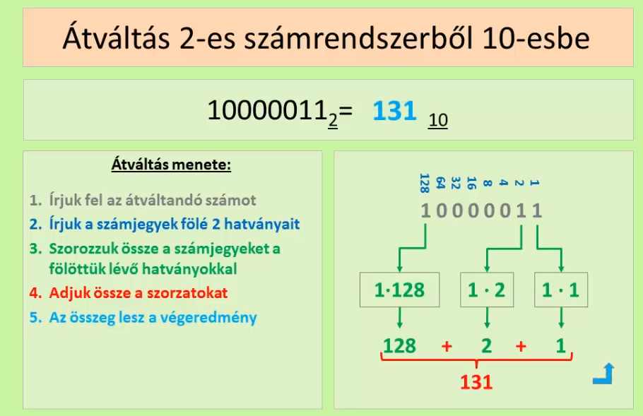

Slide 18
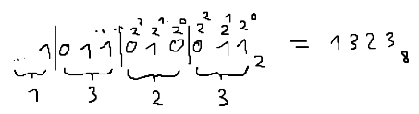
Átváltás 2-es számrendszerből 8-asba közvetlenül
Mivel 2³ = 8, ezért az eredeti kettes számrendszerbeli szám számjegyeit 3-asával (jobbról balra) csoportokba fogjuk. Ezután kiszámoljuk, az egyes csoportok értékét, ezek fogják adni a 8-as számrendszerbeli szám számjegyeit.

Slide 19
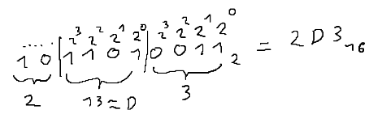
Átváltás 2-ből 16-os számrendszerbe közvetlenül
Mivel 2⁴ = 16, ezért itt 4-esével fogjuk csoportba a
számjegyeket.

Slide 20

Átváltás 8-asból 2-es számrendszerbe
A 2-esből 8-asba módszer fordítottja.
Fogjuk a 8-as számrendszerbeli szám számjegyeit, majd azokat egyenként visszaváltjuk 3 jegyből álló, kettes számrendszerbeli megfelelőjükre.

Slide 21
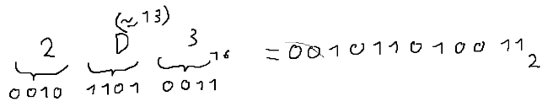
Átváltás 16-os számrendszerből 2-be közvetlenül
Hasonló az előzőhöz, de nem 3 jegyet, hanem 4-et kell alkotnunk a 16-os számrendszerbeli szám egyes jegyeiből

Slide 22
A logikai algebra kialakulása
A logikai műveletek leírásával az angol Agustus de Morgan próbálkozott először
1847-ben megjelent a Formális Logika című műve, ez az alapja a logikai algebrának
Arisztotelész filozófiáján alapult az ő leírása
George Boole angol matematikus a logika törvényszerűségeit a matematikában alkalmazta→ Boole algebra: a matematika és a logika egyesítése
Claude Shannon írta le, hogyan lehet relék kapcsolásával logikai műveleteket végrehajtani→ ez az első gyakorlati megvalósítása a Boole algebrának!

Slide 23
A logika alapfogalmai
A logika a következtetések törvényszerűségeivel foglakozik.
Kijelentéseket (ítéleteket ) vizsgál
A kijelentés (ítélet) olyan kijelentő mondat aminek csak két értéke lehet: IGAZ vagy HAMIS
Az IGAZ vagy a HAMIS a logikai értéke a kijelentésnek.
pl. Kijelentés: „A fal pirosra van festve”
Értéke : vagy IGAZ, vagy HAMIS

Slide 24
Logika műveletek
A kijelentésekkel műveleteket lehet végezni
Csak azt tekintjük logikai műveletnek, amelynek eredménye szintén kijelentés
A művelet értékét egyértelműen meghatározza az elemek értéke.
Pl. A=„ A fal piros színre van festve”
B=„ A tábla fehér színű”
Művelet: A ÉS B= akkor IGAZ, ha mindkét kijelentés IGAZ!

Slide 25
Not(tagadás-negáció-nem) művelet
A negáció az állítás tagadását jelenti
Pl. A=„A fal piros”
Not A= „A fal nem piros”
Tulajdonságai:
A kettős tagadás az eredeti kijelentést adja
Pl. not not A= „A fal piros”
Igazságtáblája:
A | Not A
IGAZ | HAMIS
HAMIS | IGAZ

Slide 26
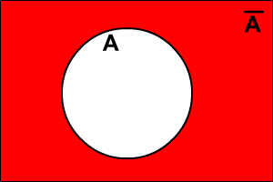
A NEM (NOT) művelet- halmazoknál
A halmazelméletben a NOT műveletnek a komplementer halmaz felel meg

Slide 27
Az ÉS (AND) művelet tulajdonságai
Pl. A = „A fal piros”
B=„ Az ajtó fehér”
A and B= akkor igaz, ha minkét állítás igaz
Tulajdonságai:
Kommutatív- az elemek felcserélhetőségét jelenti
Pl. A and B = B and A
Asszociativ- összetett kifejezés bárhogy párokra bontható
Pl. A and ( B and C)=B and (A and C)
Idempotencia- ugyanarra az állításra alkalmazva az eredeti állítás értékét kapjuk é
Pl. A and A= A

Slide 28
AND (konjunkció-ÉS) művelet igazságtáblája
A | B | A and B
IGAZ | IGAZ | IGAZ
IGAZ | HAMIS | HAMIS
HAMIS | IGAZ | HAMIS
HAMIS | HAMIS | HAMIS

Slide 29
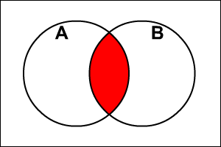
AND (ÉS) művelet-halmazoknál
A halmazműveleteknél az ÉS kapcsolatnak a metszet felel meg

Slide 30
OR (Diszjukció-VAGY) művelet
Pl. A = „A fal piros”
B=„ Az ajtó fehér”
A OR B= akkor igaz, ha az egyik állítás igaz
Tulajdonságai:
Kommutatív- az elemek felcserélhetőségét jelenti
Pl. A OR B = B OR A
Asszociativ- összetett kifejezés bárhogy párokra bontható
Pl. A OR ( B OR C)=B and (A OR C)
Idempotencia- ugyanarra az állításra alkalmazva az eredeti állítás értékét kapjuk .
Pl. A OR A= A

Slide 31
OR (diszjunkció-VAGY) művelet igazságtáblája
A | B | A OR B
IGAZ | IGAZ | IGAZ
IGAZ | HAMIS | IGAZ
HAMIS | IGAZ | IGAZ
HAMIS | HAMIS | HAMIS

Slide 32
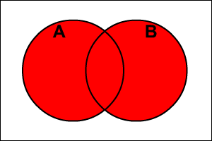
OR (vagy) művelet -halmazoknál
A halmazelméletben a VAGY műveletnek az unió felel meg

Slide 33
A KIZÁRÓ VAGY (Exclusiv or- XOR) művelet
A művelet értéke akkor ad IGAZ eredményt, ha az elemek közül csak az egyik értéke IGAZ
Pl. A = „A fal piros”
B=„Az ajtó fehér”
A XOR B= akkor igaz, ha csak az egyik állítás igaz
Tulajdonságai:
Kommutatív- az elemek felcserélhetőségét jelenti
Pl. A XOR B = B XOR A
Asszociativ- (csoportosíthatóság) összetett kifejezés bárhogy párokra bontható
Pl. A XOR ( B XOR C)=B XOR (A XOR C)

Slide 34
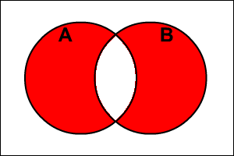
A KIZÁRÓ VAGY (XOR) művelet halmazoknál
A halmazelméletben a XOR műveletnek a két halmaz szimmetrikus különbsége felel meg

Slide 35
Összetett műveletek és tulajdonságaik
Elemi műveletekből összetett műveleteket lehet kialakítani
Példa összetett műveletre: A OR ( B AND C)
Az összetett műveletekre a következő tulajdonságok igazak:
Abszorpció (elnyelés)
Disztributivitás (szétválaszthatóság)
De Morgan azonosságok

Slide 36
Összetett műveletek tulajdonságai- Abszorpció és Disztributivitás
Abszorpció (elnyelés)- az AND és az OR összetett műveleteknél, ha valamely állítás duplán szerepel, az lesz az összetett művelet értéke
Pl. A OR (A AND B)=A valamint A AND (A OR B)=A
Disztributivitás (szétválaszthatóság)- AND és OR műveleteket tartalmazó összetett műveleteknél igazak következő azonosságok
A OR B ( AND C)=(A OR B) AND (A OR C)
A AND (B OR C)= (A AND B) OR (B AND C)

Slide 37
Összetett műveletek tulajdonságai- De Morgan azonosságok
Két kijelentés ÉS kapcsolatának tagadása egyenlő a két kijelentés tagadásának OR kapcsolatával
NOT (A AND B)= NOT A OR NOT B
Két kijelentés VAGY kapcsolatának tagadása egyenlő a két kijelentés tagadásának ÉS kapcsolatával
NOT (A OR B)= NOT A AND NOT B

Slide 38
Kijelentés logikai formulák
Kielégíthető egy formula, ha a lehetséges értékeknek van olyan előfordulása, melyre az állítás igaz.
Pl. A AND B
Egy formula ellentmondásos (kontradikció), ha nem lehet megadni olyan értékeket, hogy igaz legyen
Pl. A AND NOT A
Egy formula érvényes (tautológia) ha bármilyen érték megadása esetén IGAZ értéket ad.
Pl. A OR NOT A

Slide 39
Informatikai példák a logikai műveletekre
1.Táblázatkezelés (EXCEL)
A táblázatkelő programokban külön függvények léteznek a logikai állítások létrehozására.
Ilyen függvények a HA, az ÉS, a VAGY függvények
2.Adatbáziskezelés
Az adatbázis-kezelő rendszerekben a lekérdezések létrehozásánál gyakran használjuk a logikai kapcsolatokat ( AND, OR, NOT) kapcsolatok
3.Programozás
A programozási nyelvekben gyakran kell használni a különböző logikai állításokat, elágazásokat lehet létrehozni ez által, illetve ciklusokat(ismétléseket) lehet megvalósítani. (IF… ELSE szerkezetek, AND, OR operátorok)

Slide 40
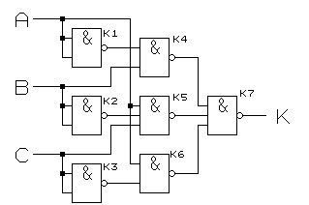
ÉS kapukat tartalmazó áramkör

